Slide 1

Tiết: 12
CỦNG CỐ, MỞ RỘNG
Giáo viên:……….

Slide 2


KHỞI ĐỘNG

Slide 3

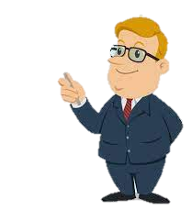
TRÒ CHƠI Ô CHỮ
1
1
?
?
?
K
H
Á
?
?
C
N
?
?
?
?
H
A
U
K
2
2
H
C
S
I
N
?
?
?
?
?
?
?
Ọ
H
?
H
3
3
G
I
?
?
?
O
Á
?
?
?
?
V
I
Ê
N
?
?
Á
4
4
B
Ộ
?
?
?
L
C
?
?
Ộ
?
C
5
5
?
À
B
?
?
?
?
I
T
Ậ
?
P
B
?
6
6
?
U
Ổ
B
?
?
?
S
I
?
?
?
?
Á
N
G
?
I
7
7
T
Ự
C
H
I
?
?
?
?
?
?
?
H
Ệ
N
?
Ệ
?
8
8
M
Ộ
?
?
?
T
N
?
?
?
?
T
G
À
Y
?
BÀI HỌC

Slide 4

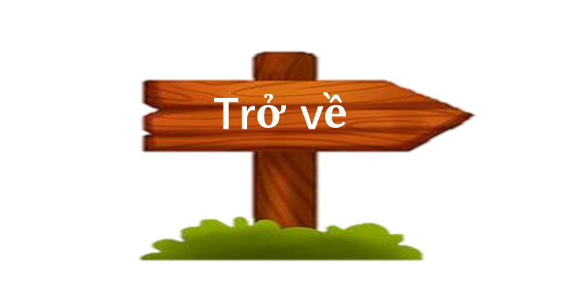
Câu 1. Từ trái nghĩa với tương đồng là (8 ký tự)

Slide 5
Câu 2. Từ dùng để chỉ người học ở bậc phổ thông. (7 ký tự)

Slide 6
Câu 3. Từ dùng để gọi chung cho thầy cô giáo. (8 ký tự)

Slide 7
Câu 4. Văn biểu cảm dùng để ……. tình cảm, cảm xúc con người về một đối tượng. (5 ký tự)

Slide 8
Câu 5. Giáo viên giao cho học sinh vào mỗi tiết học để học sinh vận dung những gì đã học vào việc thực hành, khắc sâu kiến thức. (6 ký tự)

Slide 9
Câu 6. Khoảng thời gian diễn ra từ lúc mặt trời mọc đến lúc trưa được gọi là gì? (8 ký tự)

Slide 10
Câu 7. Điền từ còn thiếu vào chỗ trống sao cho có nghĩa là làm cho trở thành sự thật bằng những việc làm hoặc hành động cụ thể: “……. lời hứa”(6 ký tự)

Slide 11
Câu 8. Điền từ còn thiếu vào chỗ trống: “……. kéo dài 24 tiếng” (7 ký tự)

Slide 12




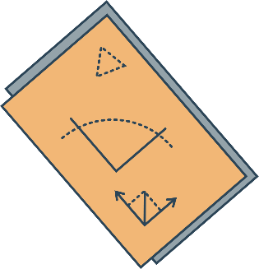
Chủ đề của bài 8 là gì?
Chủ đề: Khác biệt và gần gũi.

Slide 13

HÌNH THÀNH KIẾN THỨC

Slide 14


1. Qua việc học các văn bản trong bài, trả lời các câu hỏi sau
a. Vì sao việc khẳng định cái riêng của mỗi người luôn là điều cần thiết?
b. Vì sao trong cuộc sống, giữa mọi người cần có sự thấu hiểu, chia sẻ?

Slide 15
1. Qua việc học các văn bản trong bài, trả lời các câu hỏi sau
a. Cái riêng của mỗi người luôn là điều cần thiết. Bởi vì chính cái riêng, sự độc đáo trong mỗi một con người sẽ làm cho một tập thể, cộng đồng trở nên phong phú, đóng góp được cho tập thể cái là của chính mình
b. Trong cuộc sống, giữa mọi người cần có sự thấu hiểu, chia sẻ vì chính những sự thấu hiểu, chia sẻ đó làm cho người trở nên gần gũi với nhau hơn, sát lại gần nhau hơn, và càng làm cho mỗi con người tự hoàn thiện mình hơn.

Slide 16
Cho hai đoạn văn sau
a. Thế rồi ông ấy ngồi xuống cái bàn nhỏ cùng với chúng tôi, ông gãi gãi cái đầu, ông nhìn ngơ ngẩn ra phía trước, và ông nói: “Xem nào, xem nào, xem nào”, rồi ông hỏi ai là bạn thân nhất của tôi. Tôi đang định trả lời thì bố đã ngắt lời không đề tôi kịp nói. Bó nói với ông Blê-đúc rằng hãy để chúng tôi yên, rằng chúng tôi không cần gì ông cả.
b. Điều tôi học được từ bài tập này là: sự khác biệt chia làm hai loại. Một loại khác biệt vô nghĩa, và một loại khác biệt có ý nghĩa. Khi tôi quyêt định mặc bộ đồ quái dị đến trường, tôi biết rằng mình không phải là người duy nhất, nhưng tôi đã chọn trò đơn giản nhất vì không quan tâm tìm hiểu một thứ ý nghĩa hơn. Và thành thật mà nói, tôi đoán rằng mình thật sự chẳng hề cố tỏ ra khác biệt, hoặc nếu có, tôi chỉ chọn khác biệt vô nghĩa. Về vấn đề này, tôi chẳng đơn độc, đa số chúng tôi đều chọn loại vô nghĩa.

Slide 17

2. Kẻ bảng vào vở theo mẫu và điền các thông tin thể hiện sự khác nhau giữa hai đoạn văn
Những vấn đề cần xác định | Đoạn (a) | Đoạn (b)
Nội dung của đoạn văn
Mục đích của đoạn văn (kể chuyện, bộc lộ cảm xúc, miêu tả, thuyết phục, thuyết minh)
Kiểu văn bản có chứa đoạn văn (tự sự, biểu cảm, nghị luận, thuyết minh)

Slide 18
2. Kẻ bảng vào vở theo mẫu và điền các thông tin thể hiện sự khác nhau giữa hai đoạn văn
Những vấn đề cần xác định | Đoạn (a) | Đoạn (b)
Nội dung của đoạn văn | Bố Ni-co-la cho rằng không cần sự giúp đỡ gì từ người hàng xóm, nên đã ngắt lời câu trả lời của cậu bé | Các cách ứng xử khác nhau khi bị người khác cười nhạo
Mục đích của đoạn văn (kể chuyện, bộc lộ cảm xúc, miêu tả, thuyết phục, thuyết minh) | Bộc lộ thái độ, cảm xúc không thích ông hàng xóm xen vào câu chuyện của hai bố con | Thuyết phục vấn đề các cách ứng xử khác nhau khi bị người khác cười nhạo
Kiểu văn bản có chứa đoạn văn (tự sự, biểu cảm, nghị luận, thuyết minh) | Văn bản tự sự | Văn bản nghị luận

Slide 19
Văn bản nghị luận thường bàn về những hiện tượng (vấn đề) gì của cuộc sống? Hãy nêu hai hiện tượng (vấn đề) đời sống được bàn trong hai văn bản nghị luận mà em biết.

Slide 20


Văn bản nghị luận
Những vấn đề đặt ra của cuộc sống một cách đúng đắn, vừa phù hợp với tinh thần thời đại mới
01
02
Thường bàn về những vấn đề thách thức mới, nhất là các vấn đề chính trị xã hội

Slide 21

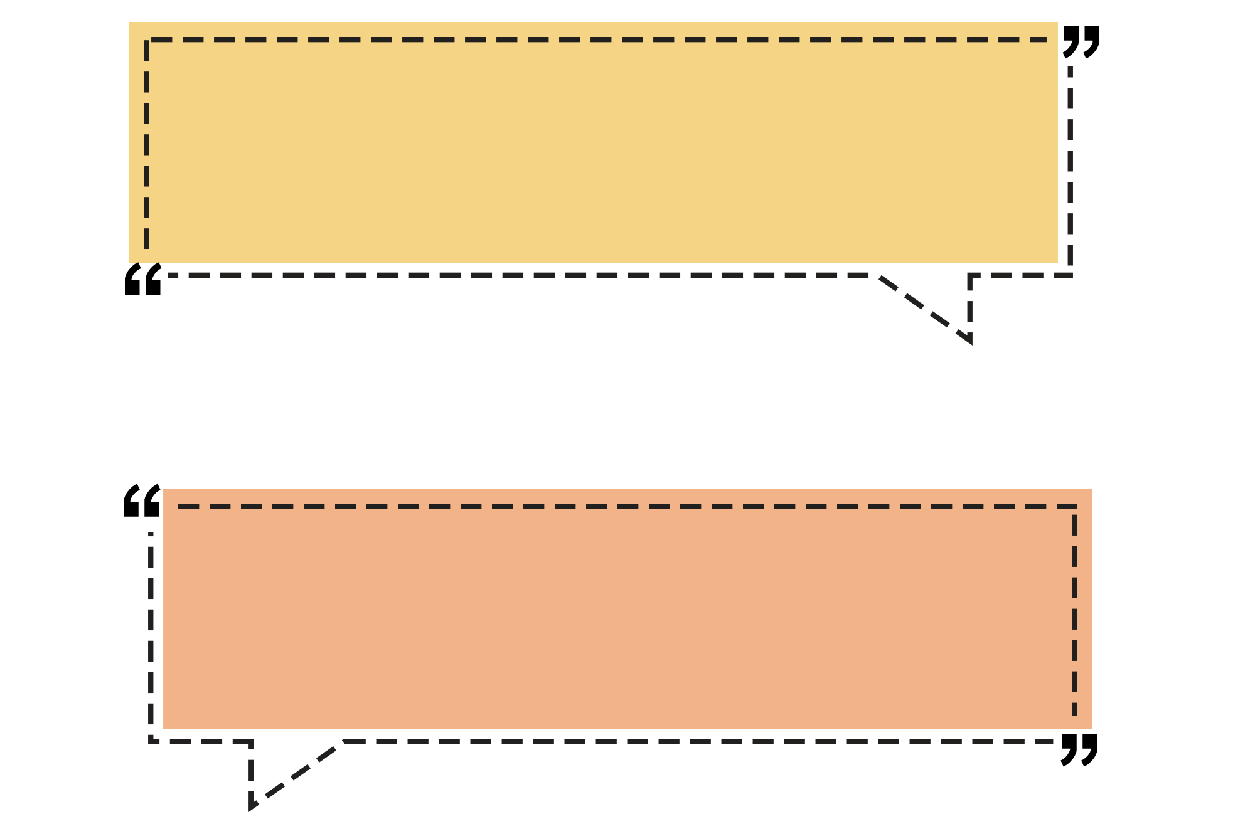

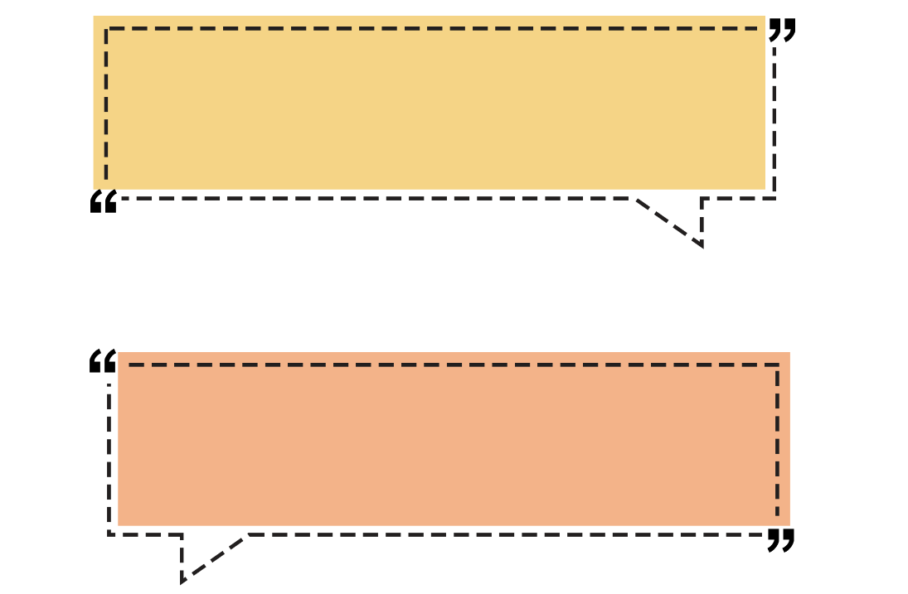
Hai hiện tượng (vấn đề) đời sống được bàn trong hai văn bản nghị luận mà em biết
Xem người ta kìa!: Cái riêng biệt của mỗi người cần được hòa nhập với cái chung của mọi người.
Tiếng cười không muốn nghe: Nhạo báng, chê bai người khác là một thói hư, tật xấu cần được sửa chữa trong xã hội.đó…

Slide 22


4. Quan sát các đề tài sau
Trải nghiệm một chuyến đi biển cùng bố mẹ.
Cây bàng trong sân trường kể chuyện về mình.
Trong các đề tài sau, theo em, những đề tài nào phù hợp với yêu cầu viết bài văn nghị luận? Vì sao?
Bàn về ý nghĩa của việc trồng cây.
Kỉ niệm về người bạn thân nhất.
Vai trò của tình bạn.

Slide 23
Câu 4.
Bàn về ý nghĩa của việc trồng cây.
Những đề tài nào phù hợp với yêu cầu viết bài văn nghị luận là
Vai trò của tình bạn.

Slide 24
Các đề tài này đều là những hiện tượng, vấn đề của xã hội, được xã hội quan tâm và có ý nghĩa nhân văn hay có nhiều ý kiến khác nhau để tranh luận. Qua bài viết, phản ánh được thái độ, cách nhìn của người viết về vấn đề được đặt ra.

Slide 25
LUYỆN TẬP

Slide 26



Luyện tập
AI NHANH HƠN

Slide 27
Câu 1. Nhân vật J gợi cho em nhớ đến văn bản nào?
A. Xem người ta kìa.
B. Hai loại khác biệt.
C. Vua chích chòe.
D. Tất cả đều sai.

Slide 28
Câu 2. Tác giả của văn bản “Hai loại khác biệt” là
A. Giong-mi Mun.
B. Lạc Thanh.
C. Rơ-nê Gô-xi-nhi.
D. Giăng-giắc Xăng-pê.

Slide 29
Câu 3. Phương thức biểu đạt của văn bản “Xem người ta kìa!” là
A. Tự sự.
B. Biểu cảm.
C. Miêu tả.
D. Nghị luận.

Slide 30
Câu 4. Ngôi kể trong văn bản “Xem người ta kìa!” là
A. Ngôi thứ ba.
B. Ngôi thứ hai.
C. Ngôi thứ nhất.
D. Tất cả đều đúng.

Slide 31
Câu 5. Tên cậu bé trong văn bản “Bài tập làm văn” là
A. Ban-dắc.
B. Ni-cô-la.
C. Rơ-nê Gô-xi-nhi.
D. Blê-đúc.

Slide 32
Câu 6. Để dưa ra ý kiến bàn luận ở phần thân bài thì người viết sử dụng
A. Giới thiệu vấn đề.
B. Khẳng định vấn đề.
C. Đưa ra nhiều bằng chứng.
D. Lí lẽ, bằng chứng.

Slide 33
Câu 7. Xác định trạng ngữ trong câu văn sau: “Đằng đông, mặt trời đang dần dần nhô lên.”
A. Mặt trời.
B. Nhô lên.
C. Đằng đông.
D. Không có trạng ngữ.

Slide 34
Câu 8. Vị trí của trạng ngữ trong câu là
A. Đầu câu, cuối câu.
B. Đầu câu, giữa câu, cuối câu.
C. Giữa câu.
D. Tất cả đều sai.

Slide 35
VẬN DỤNG

Slide 36



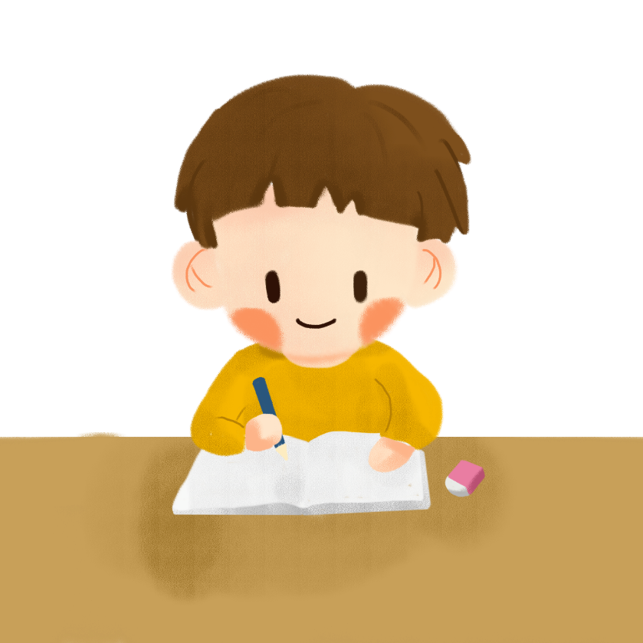

Vận dụng
Viết đoạn văn từ 5 – 7 câu trình bày suy nghì về vai trò của tình bạn.

Slide 37
Tình bạn là một điều không thể thiếu trong đời sống của tất cả chúng ta. Vậy tình bạn là gì? Thiếu nó, cuộc sống của ta sẽ ra sao? Trong cuộc đời mỗi chúng ta ai cũng có những tình bạn, đó là sự gắn bó giữa hai hoặc nhiều người trên cơ sở tương đồng về sở thích, tính cách hay lí tưởng. Một tình bạn trở nên đẹp đẽ và cao quý khi ta dành cho đối phương sự tôn trọng, đồng cảm và sẻ chia; không quản ngại hi sinh, vất vả để giúp đỡ lẫn nhau. Giữa dòng đời với biết bao bon chen, xô đẩy, có được một tình bạn chân thành là điều vô cùng may mắn. Bởi đó là niềm vui, là chỗ dựa lớn lao đem đến cho ta sức mạnh vượt qua mọi khó khăn, gian khổ. Đồng thời, “học thầy không tày học bạn”, từ họ ta có thể nhìn ra thiếu sót của bản thân, từ đó mà phấn đấu, nỗ lực để hoàn thiện hơn. Tuy nhiên, không phải ai cũng tìm được cho riêng mình những người tri âm tri kỉ như Lưu Bình – Dương Lễ, Bá Nha – Tử Kì hay Nguyễn Khuyến – Dương Khuê… Một chút tham lam ích kỉ hay ghen ghét đố kị cũng có thể khiến người gọi là “bạn” kia lợi dụng hay phản bội hòng trục lợi từ ta. Thêm nữa, là bạn tốt không đồng nghĩa với việc bao che, đồng tình với những hành động sai trái của đối phương mà phải mạnh dạn thẳng thắn giúp bạn nhận ra sai lầm và quay lại với con đường đúng đắn. Vì vậy, tất cả chúng ta cần đối xử với những người bạn của mình bằng tất cả sự chân thành và không ngừng giúp đỡ nhau vươn lên trong cuộc sống. Bởi đúng như Ralph Waldo Emerson từng nói: “Cách duy nhất để có một người bạn là hãy làm một người bạn.

Slide 38
Hướng dẫn tự học
* Bài cũ: hoàn thành bài theo yêu cầu.
* Bài mới: chuẩn bị bài tiếp theo.

Slide 39
CHÂN THÀNH CẢM ƠN!

